Slide 1
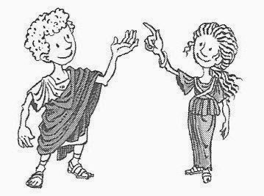
Latein an der TFS
Te Fliedner Salutat

Slide 2
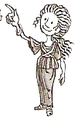
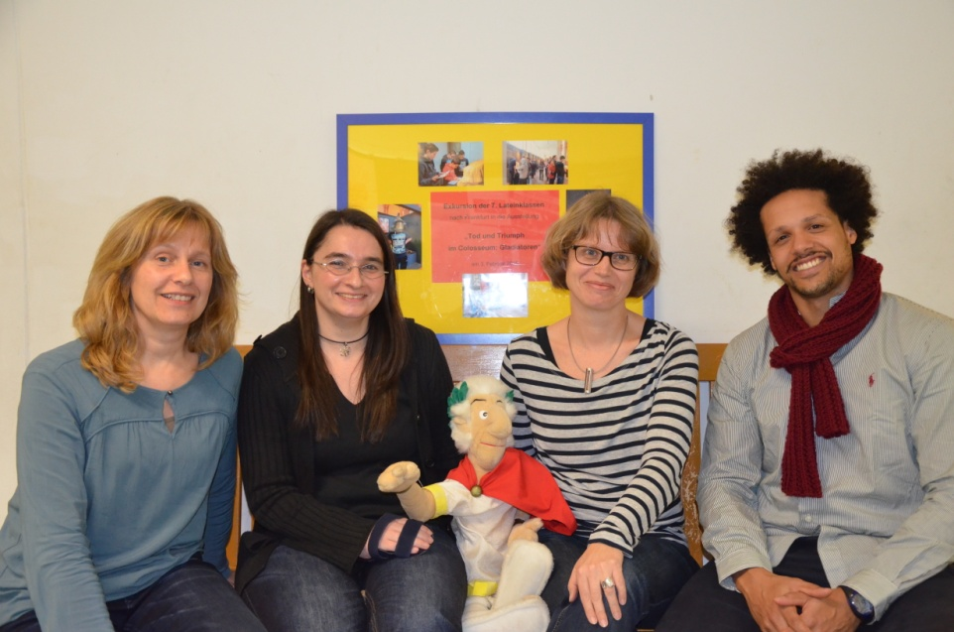
Salvete parentes!
Frau Lahme Herr Ludwig Herr Sarumbo
Frau Hinderberger Frau Matthees-Hadeler

Slide 3
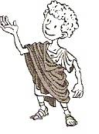

Quattuor Quaestiones:
1.) Was ist Latein?
2.) Was machen wir in Latein?
3.) Wozu Latein?
4.) Wer kann Latein?

Slide 4
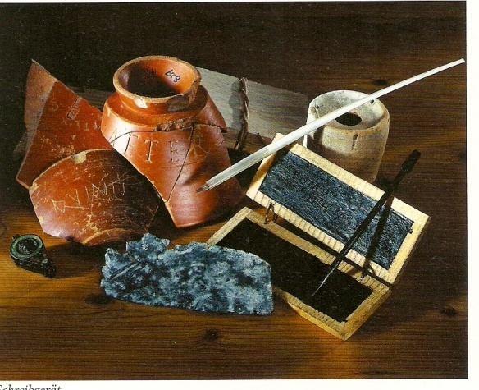
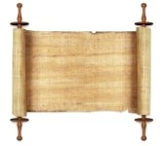
Was ist Latein?
Unterrichtssprache:
Unterricht auf Deutsch
geschriebene Sprache im Vordergrund

Slide 5
Aussprache:
Aussprache wie im Deutschen
exemplum
filia et filius
demonstrare
gaudere
dicere
→ exemplarisch
→ Filiale
→ demonstrieren
→ Gaudi
→ Diktat

Slide 6
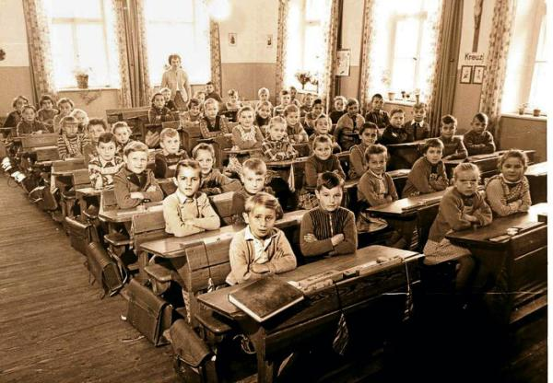

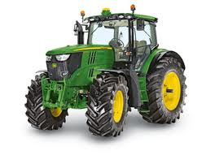
Lebendige Sprache:
Lehnwörter
fenestra → Fenster
murus → Mauer
bracchiola → Brezel
Fremdwörter
Computer → computare
Korruption→ corrumpere
Traktor → trahere

Slide 7
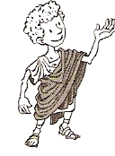

Was machen wir in Latein?
im Unterricht:
Analyse und Übersetzung lateinischer Texte
genaues Lesen, Hören, Sprechen

Slide 8
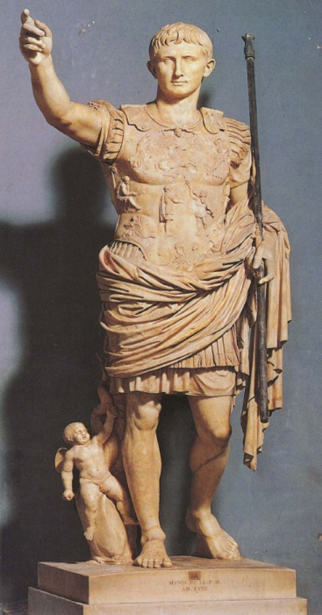
exemplum - Beispiel
Augustus populum salutat.
Augustus begrüßt das Volk.
Augustum populus salutat.
Das Volk begrüßt Augustus.

Slide 9
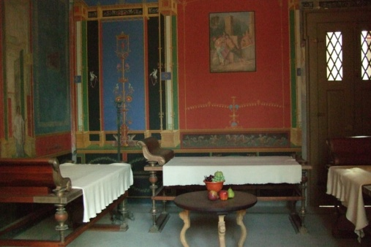

Unterrichtsinhalte
Lehrbuch: Cursus
römisches Alltagsleben
Sagen
römische Geschichte
Philosophie

Slide 10
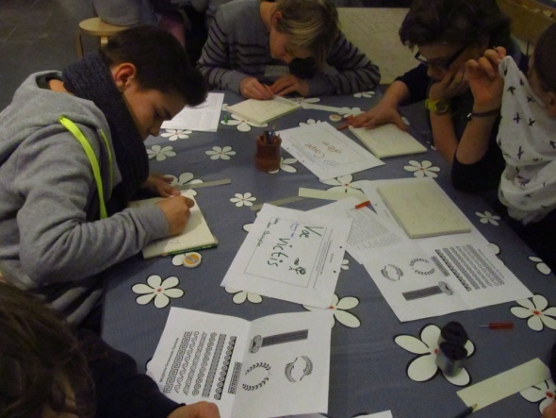

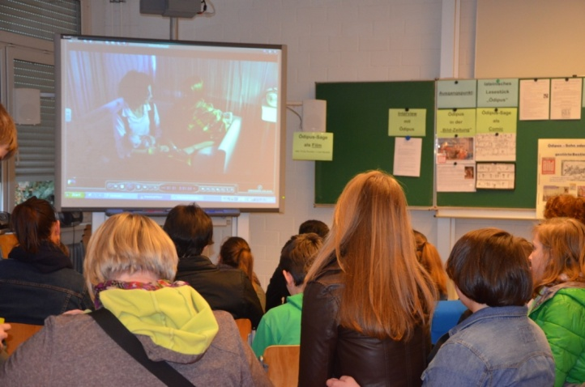
Projekte:
→ lateinische Redensarten
→ Latein in der Werbung
pro domo =
für das Haus
→ Mythos / Helden

Slide 11
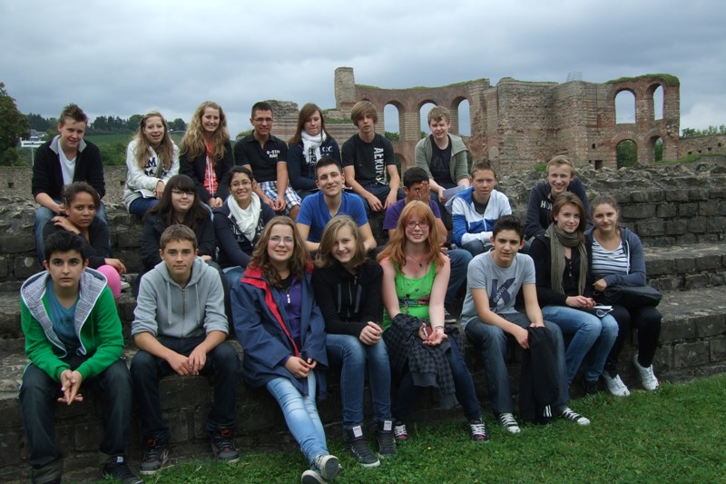
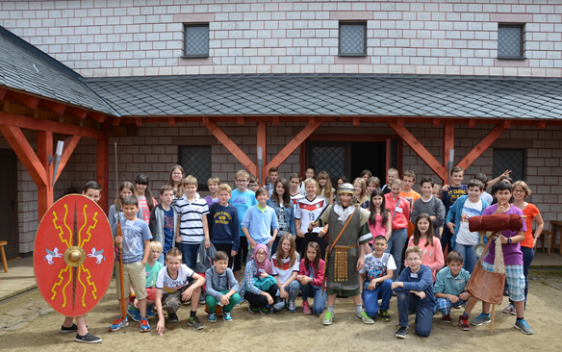
Exkursionen in der Mittelstufe
6. Klasse: Limeskastell Pohl
7. Klasse: Römisches Mainz
8. Klasse: Römische Stadt Trier
9. Klasse: Keltenwelt am Glauberg

Slide 12
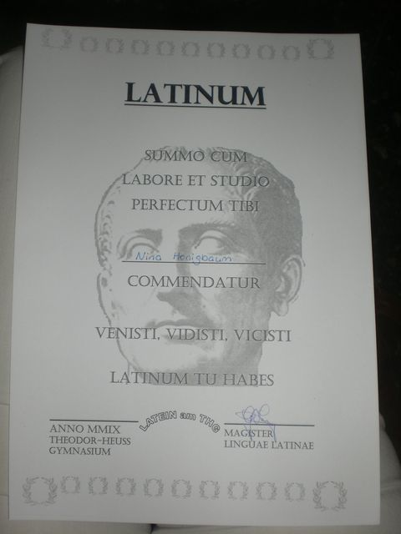
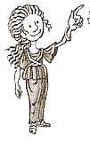
Wozu Latein?
Latinum
Voraussetzung für einige Studiengänge
(keine Voraussetzung für ein Medizinstudium)

Slide 13
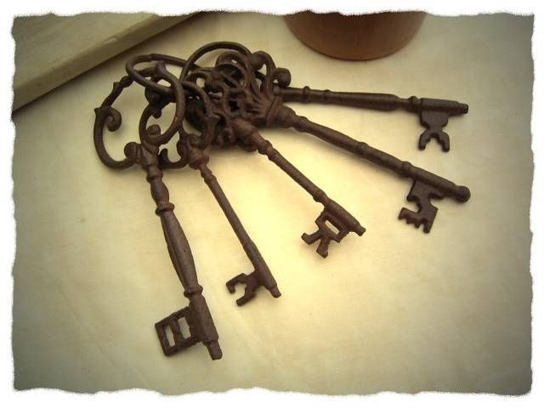
Das Lernen lernen
Latein schult:
Genauigkeit
problemlösendes Denken
Ausdauer
Konzentrationsfähigkeit
Schlüsselqualifikationen

Slide 14
Sprache(n) lernen
Latein lehrt:
wie Sprache funktioniert
Ausdrucksvermögen
Fremdsprachen

Slide 15
exemplum - Beispiel
Latein | Spanisch | Italienisch | Französisch | Englisch
populus – Volk | pueblo | populo | peuple | people
mater – Mutter | madre | madre | mère | mother
hora – Stunde | hora | ora | heure | hour

Slide 16
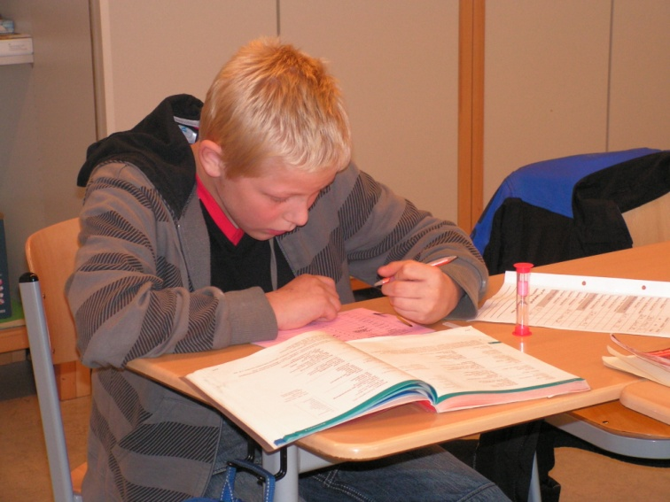
Wer kann Latein?
Latein fordert und fördert:
logisches Denkvermögen
Genauigkeit und Ausdauer
Bereitschaft zum Lernen
Grundkenntnisse der deutschen Grammatik
Interesse an Geschichte(n)

Slide 17
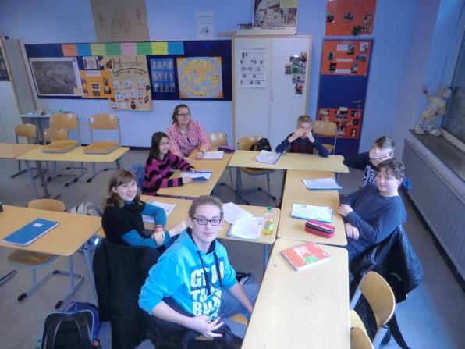
Lateinangebote im Ganztag
(im Schuljahr 2020/21)
Fordern: Legamus!
Lektürekurs für (sehr) gute Schülerinnen und Schüler der Jahrgangsstufen 7 und 8/9
Fördern: Lateintreff
Förderunterricht für Schülerinnen und Schüler der Jahrgangsstufen 7, 8 und 9

Slide 18
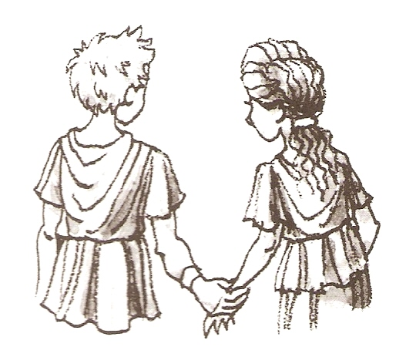
Valete!
Vos attentos fuisse gratias agimus!

Slide 19
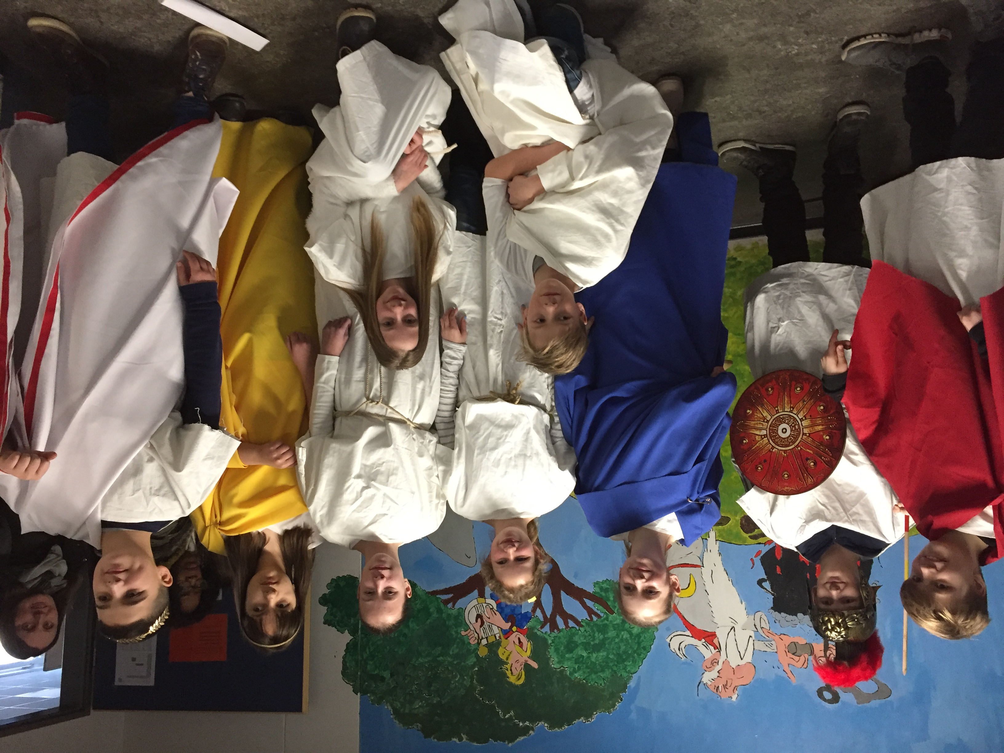
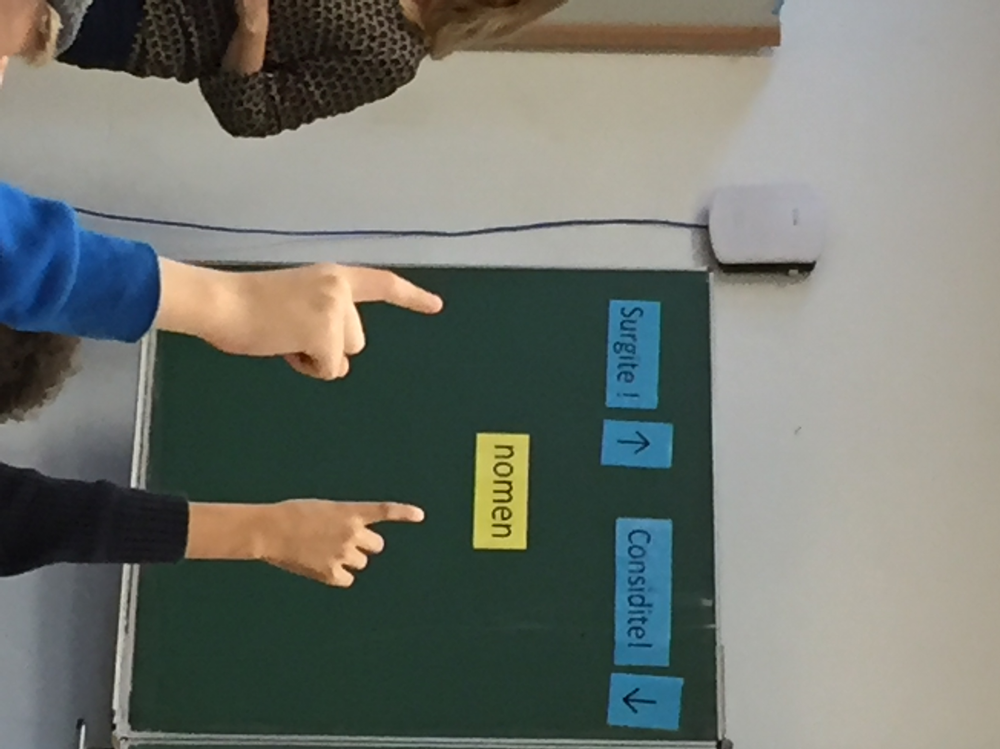
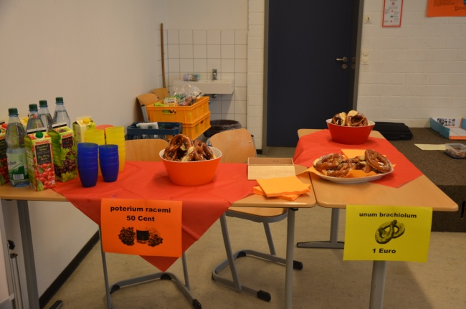
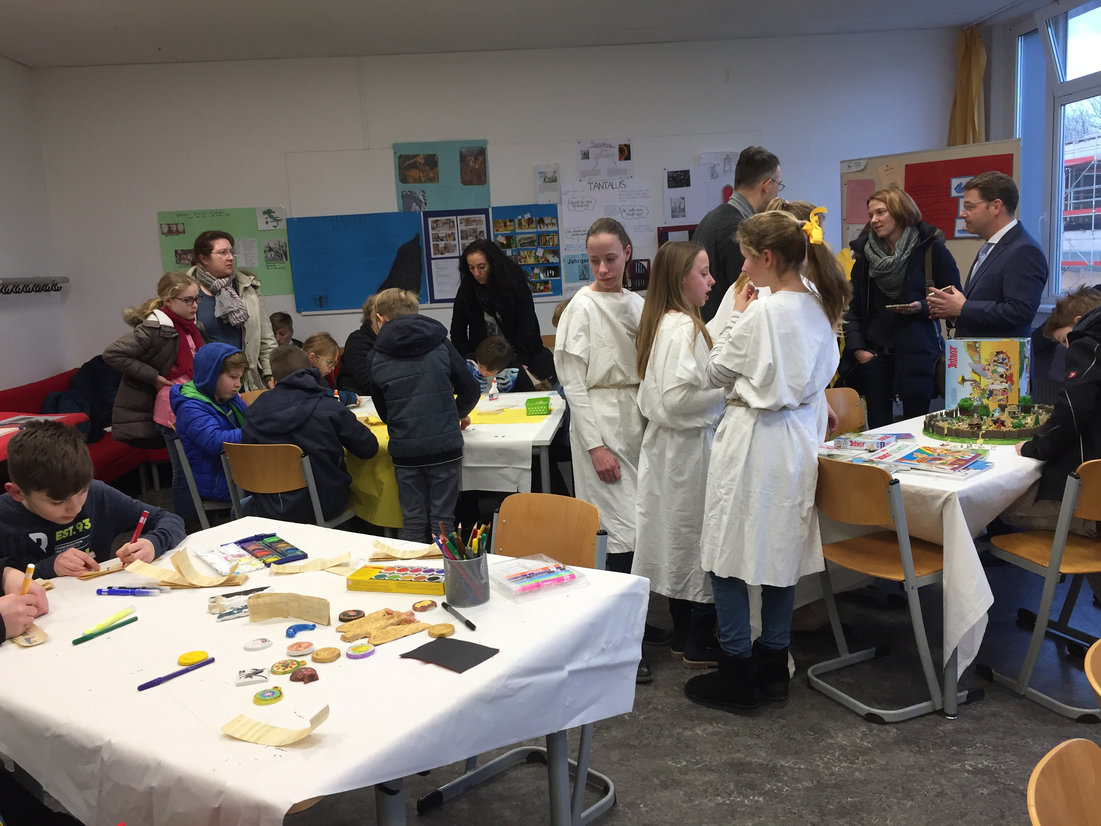
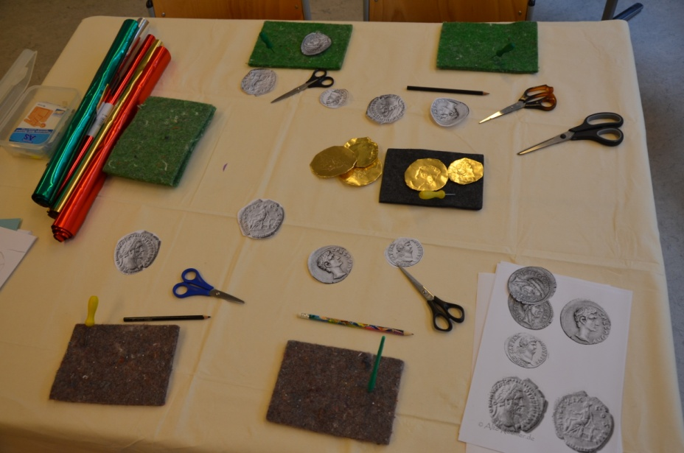
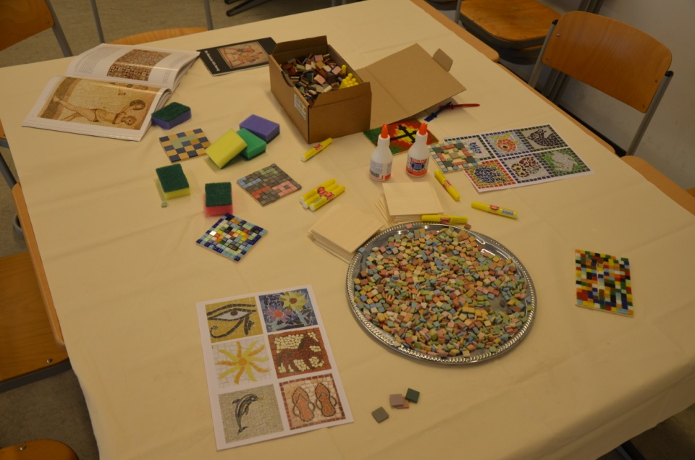
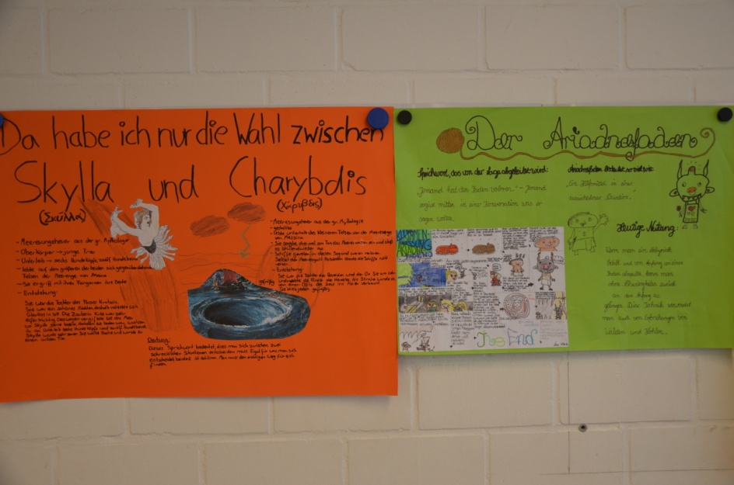
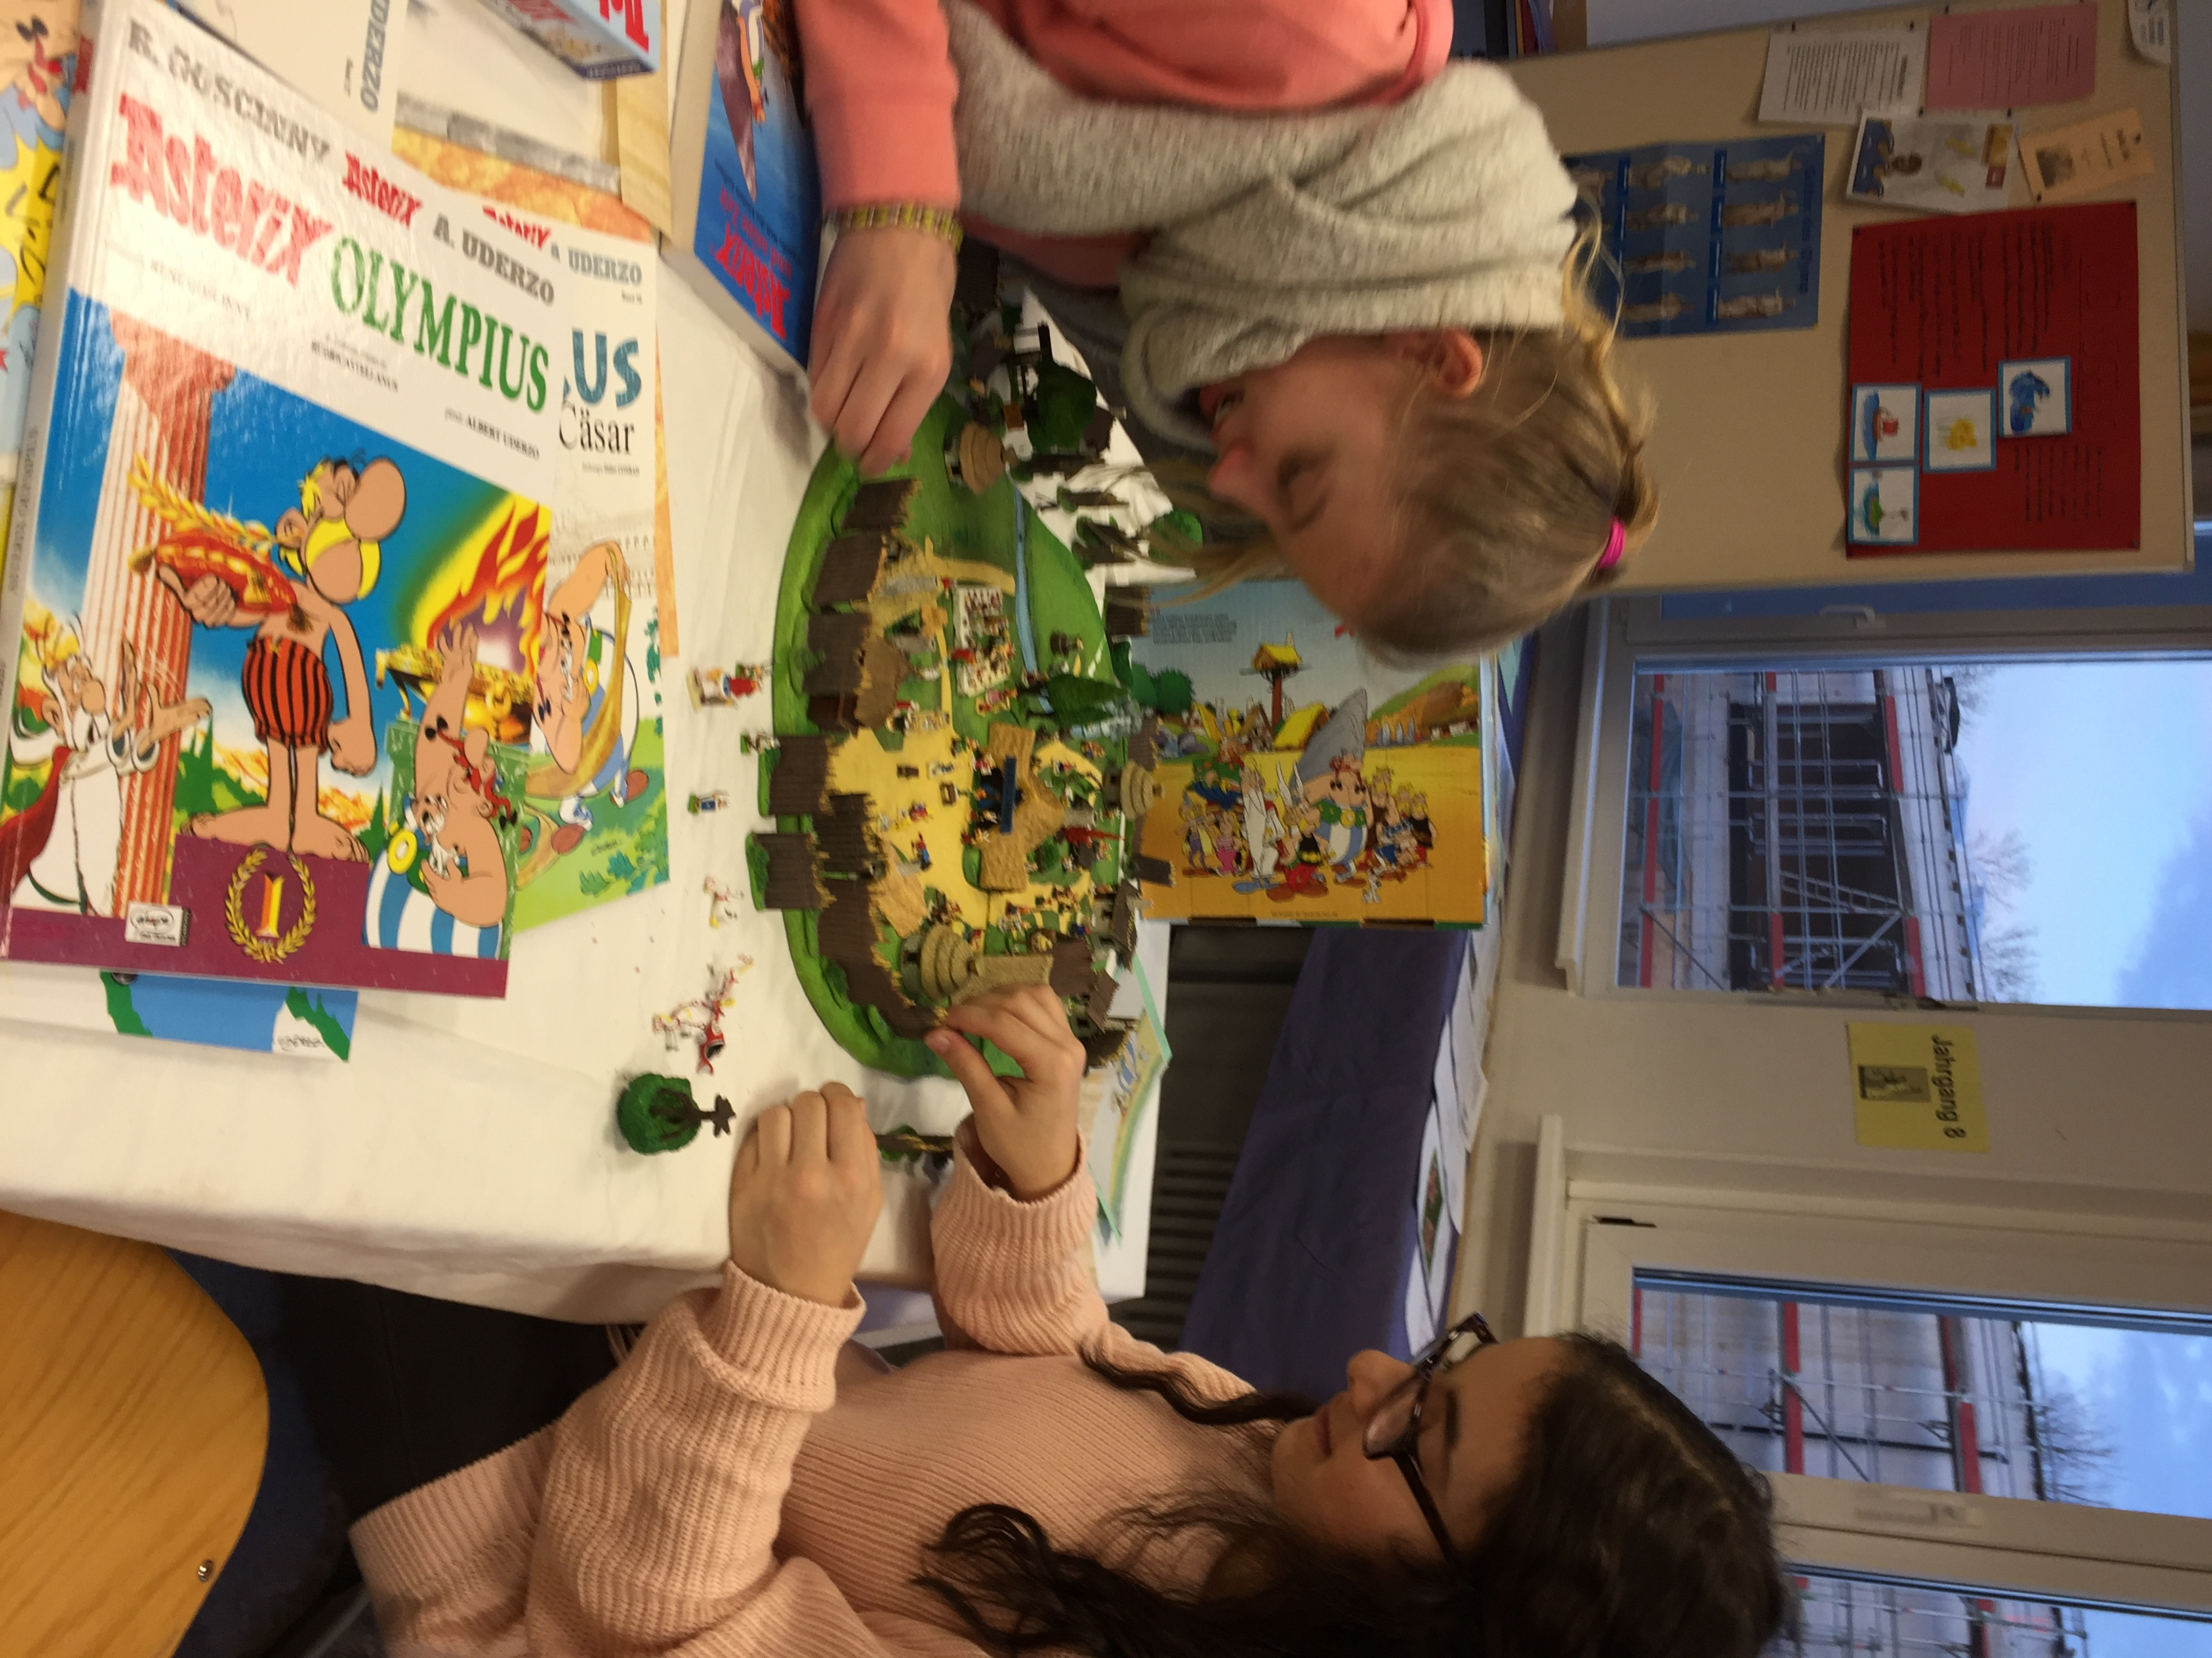
Impressionen vom Lateintag
07.2.2018

